Slide 1
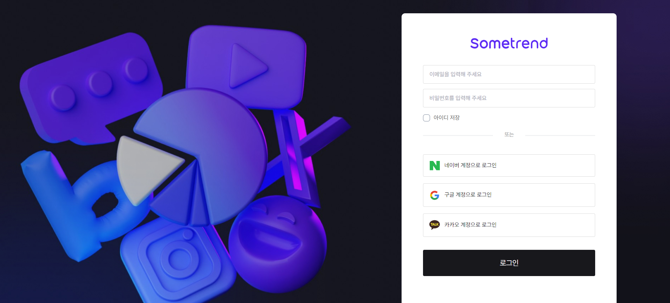

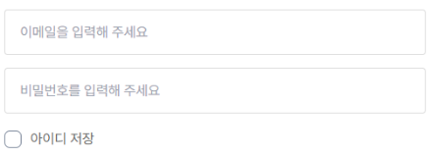
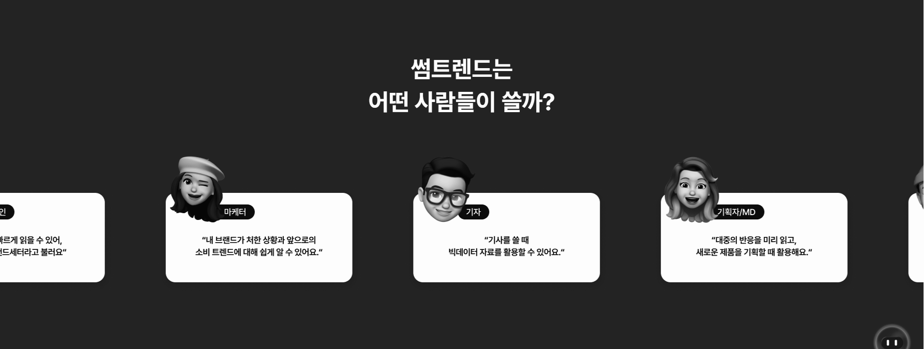


화면 설계서
INSIGHTS
MUSINSA INSIGHTS 서비스 문의하기
Ver. 2.0 Date. 2024-07-30 Project_name. Musinsa Business VOC Insights
PLAYDATA_Final_Project

Slide 2
History
Version. | Date. | Content. | Page. | Owner.
v2.0 | 2024.07.30 | 내 브랜드 분석 & 업종 비교 분석 Merge | all | 김연중
 |  | 상품 분석 페이지 생성 | all | 김연중
 |  | 화면 설계서 Detail 추가 | all | 김연중
v3.0 | 2024.08.05 | 비밀번호변경버튼,관리자페이지,리뷰토픽분석페이지 기간설정 삭제, 요소선택추가 | all | 이주호

Slide 3
메인

Slide 4
Page Title. 로그인 페이지
Group Title. Main
Description.
‹#›
Summary.
#01 - 사용 사례 나열 #02 - 로그인 창 #03 - 문의하기 버튼 #04 - 이미지
1 | “비즈니스 인사이트” 서비스를 어떤 사람이 이용할지 이미지와 함께 텍스트(사례)를 나열 오른쪽 방향으로 이미지와 텍스트 이동하며 동적으로 구성
2 | 로그인 페이지 오른쪽 하단에 박스 형태로 로그인 화면 제공 아이디 저장 기능
3 | “서비스 문의하기” 버튼을 누르게 되면 문의 폼 생성
4 | 대표 이미지이며 웹사이트 전체 페이지 크기
2
대표 이미지
4
Business Insights
Logo
ID
1
password
아이디 저장
로그인
Musinsa Insights 서비스 문의하기
3

Slide 5



Page Title. 사용자_마이 페이지
Group Title. Main
Description.
‹#›
Summary.
#01 - 마이페이지 #02 - 사용자 PW
1 | 설정을 클릭하면, 사용자 ‘마이페이지’로 이동
2 | 사용자 PW PW의 경우, 블라인드 처리
INSIGHTS
사용자 프로필
1
마이페이지
사용자 정보
사용자 님
브랜드 분석
메인 리포트
사용자 ID
사용자 ID
리뷰량 분석
2
리뷰 감정 분석
사용자 PW
●●●●●●●●●●
리뷰 토픽 분석
상품 분석
사용자 권한
일반회원
상품 성과 분석
브랜드 이름
상품 상세 페이지
브랜드
무신사 홈페이지 이동하기
서비스 문의하기

Slide 6
Page Title. 문의하기
Group Title. Main
Description.
‹#›
Summary.
#01 - 문의하기 #02 - 문의 내용 작성
1 | ‘서비스 문의하기’ 버튼 클릭 시, ‘문의하기’ 폼 생성
2 | ‘문의 내용’은 최대 500글자까지 작성 가능, ‘문의 전달하기’ 버튼 클릭 시 관리자에게 전달
3 | user-email은 aaa@a.com 의 형태만 입력 가능, 이후 문의 내용 답변을 받을 이메일
1
문의하기
user 이름
000님
Brand
무신사
user -email
3
email
2
문의 내용
최대 500글자
문의 전달하기

Slide 7
브랜드 분석 페이지

Slide 8


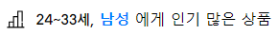


Page Title. 메인 리포트
Group Title. 브랜드 분석
Description.
‹#›
Summary. 중요도:상
#01 - 필터링 #02 - 메인 리포트 초기 화면 #03 - 브랜드 선호도 #04 - 브랜드 내 상품 랭킹 정보 #05 - 브랜드 인기 연령대 및 성별
1 | - 메인리포트에서 기간은 설정 불가 - 메인리포트에서 카테고리 설정 불가 - 업종 간 비교할 수 있는 화면 제공, off 시 내 브랜드만 확인하는 화면 제공 - 최초 메인 리포트 페이지에서는 필터 보이지 않게 설정
2 | 메인리포트 초기 화면의 필터링 default - 기간 : 전일 기준 전체 기간 - 카테고리 : 전체 카테고리 - 업종 : on
3 | 브랜드 선호도 : 좋아요 기준 - 카테고리 & 기간 설정 불가 - SPA 업종은 n개 브랜드 평균 값 화면 제공
4 | 브랜드 내 상품 랭킹 나열, 전일 기준 - 카테고리 & 기간 설정 불가
5 | 브랜드 인기 연령대는 막대그래프로, 성별은 파이차트로 화면 제공 - 전일 기준 - 카테고리 & 기간 설정 불가
INSIGHTS
1
시작일 0000.00.00
~
종료일 0000.00.00
1개월 / 3개월 / 6개월
카테고리 > 상위 > 하위
사용자 프로필
2
메인 리포트
3
전일 기준
전일 기준
브랜드 선호도
SPA 업종
브랜드 선호도
브랜드 분석
77.9만
77.9만
메인 리포트
4
전일 기준
리뷰량 분석
브랜드 내 상품 랭킹 정보
리뷰 감정 분석
1위
2위
3위
4위
5위
6위
7위
8위
9위
10위
리뷰 토픽 분석
상품 분석
상품명/ 가격
상품명/ 가격
상품명/ 가격
상품명/ 가격
상품명/ 가격
상품명/ 가격
상품명/ 가격
상품명/ 가격
상품명/ 가격
상품명/ 가격
상품 성과 분석
5
전일 기준
상품 상세 페이지
브랜드 인기 연령대 및 성별
성별
■남자
75%
□여자
25%
10대
20대
30대
40대
50대
60대 이상
SPA 업종 인기 연령대 및 성별
전일 기준
성별
■남자
75%
무신사 홈페이지 이동하기
□여자
25%
서비스 문의하기
10대
20대
30대
40대
50대
60대 이상

Slide 9

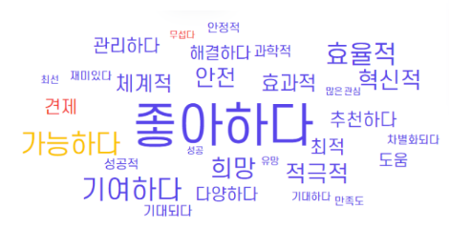
Page Title. 리뷰량 분석
Group Title. 브랜드 분석
Description.
‹#›
Summary. 중요도:상
#01 - 리뷰량 빈도 분석 #02 - 카테고리 별 단어 빈도 분석 #03 - 문의하기 버튼
1 | 카테고리 별로 일/주/월별 리뷰수 시각화 - 꺾은선 그래프 - 브랜드와 SPA 업종 1개의 그래프에서 보일 수 있도록 시각화 - 카테고리 상위 > 하위 까지 설정 가능 - 기간은 필터에서 선택된 기간
2 | 카테고리 별로 구분하여 리뷰에서 회자되는 단어를 시각화 - 워드클라우드 - 좌측 : 자사 브랜드, 우측 : SPA 평균 - 카테고리 상위까지만 설정 가능 - 기간은 1개월 기준으로 화면 제공
3 | 가격대 별로 구분하여 리뷰에서 회자되는 단어를 시각화 - 랭킹 차트 - 가격대별로 체크박스를 선택하여 각각의 가격대 별로 자사브랜드와 SPA 업종을 비교할 수 있도록 시각화, 중복 불가능 - 좌측 : 자사 브랜드, 우측 : SPA 평균 - 카테고리 상위까지만 설정 가능 - 기간은 1개월 기준으로 화면 제공
INSIGHTS
시작일 0000.00.00
~
종료일 0000.00.00
1개월 / 3개월 / 6개월
카테고리 > 상위
사용자 프로필
리뷰량 분석
1
리뷰량 빈도 분석
일별 / 주별 / 월별
브랜드 분석
자사 브랜드 vs SPA 업종 브랜드 빈도 꺽은선 그래프
메인 리포트
리뷰량 분석
■ 자사 브랜드
□ SPA 업종
리뷰 감정 분석
리뷰 토픽 분석
2
상품 분석
카테고리 별 단어 빈도 분석
월별
내 브랜드 ‘빈도’ 기준 워드클라우드
SPA 업종 ‘빈도’ 기준 워드클라우드
상품 성과 분석
상품 상세 페이지
3
가격대 별 리뷰 단어 빈도 분석
월별
내 브랜드 ‘가격대별’ 리뷰 단어 랭킹
SPA 업종 ‘가격대별’ 리뷰 단어 랭킹
NO.
단어명
빈도수
NO.
단어명
빈도수
ㅁ
ㅁ
ㅁ
1.
단어 01
38
1.
단어 01
38
1~2만원대
3~4만원대
5만원대 이상
2.
단어 02
38
2.
단어 02
38
3.
단어 02
38
3.
단어 02
38
4.
단어 03
38
4.
단어 03
38
5.
단어 04
38
5.
단어 04
38
무신사 홈페이지 이동하기
서비스 문의하기

Slide 10
Page Title. 리뷰량 분석
Group Title. 브랜드 분석
Description.
‹#›
Summary.
#01 - 리뷰 성별 분석 #02 - 분석 만족도 피드백
1 | 리뷰에서 제공하는 성별을 평균내어 차트 시각화 - 파이 차트 - 가격대별로 체크박스를 선택하여 각각의 가격대 별로 자사브랜드와 SPA 업종을 비교할 수 있도록 시각화, 중복 불가능 - 좌측 : 자사 브랜드, 우측 : SPA 평균 - 카테고리 상위 > 하위까지 설정 가능 - 기간은 필터에서 선택된 기간
2 | 분석 결과 만족도 피드백 - 별점 1~5까지 설정한 이후 - 피드백 내용이 있다면 빈칸에 내용 작성 - 최대 200글자
INSIGHTS
시작일 0000.00.00
~
종료일 0000.00.00
1개월 / 3개월 / 6개월
카테고리 > 상위 > 하위
사용자 프로필
1
리뷰 성별 분석
선택된 기간
브랜드 분석
브랜드 리뷰 성별 파이 차트
SPA 업종 리뷰 성별 파이 차트
성별
■남자
성별
■남자
메인 리포트
75%
75%
□여자
□여자
리뷰량 분석
25%
25%
리뷰 감정 분석
2
리뷰 토픽 분석
분석 결과는 만족스러우셧나요?
☆☆☆☆☆
상품 분석
상품 성과 분석
회원님의 소중한 의견은 인사이트를 만드는데 큰 도움이 됩니다.
제출
상품 상세 페이지
무신사 홈페이지 이동하기
서비스 문의하기

Slide 11
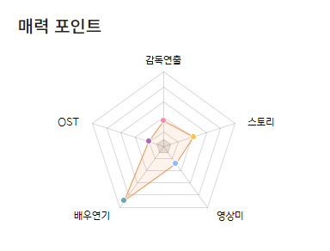
Page Title. 리뷰 감정 분석
Group Title. 브랜드 분석
Description.
‹#›
Summary. 중요도:상
#01 - 리뷰 감정 빈도 분석 #02 - 리뷰 감정 긍/부정 분석 #03 - 감정 요소별 후기
1 | 감정 분석을 통해 도출된 리뷰 감정요소 5개를 빈도를 기준으로 시각화 - 방사형 그래프 - 빈도가 높으면 영역이 크도록 시각화 - 좌측 : 자사 브랜드, 우측 : SPA 평균 - 카테고리 상위까지만 설정 가능 - 기간은 1개월 기준으로 화면 제공
2 | 감정 요소별로 선택을 하여 긍부정 빈도를 기준으로 시각화 - 파이 차트 - 좌측 : 자사 브랜드, 우측 : SPA 평균 - 카테고리 상위까지만 설정 가능 - 기간은 필터에서 선택된 기간 - 중복 선택 불가
3 | 감정 요소 별로 구분하여 리뷰 원문 시각화 - 랭킹 차트 - 감정요소의 경우, 체크 박스 형태로 선택 가능, 중복 불가능 - 좌측 : 자사 브랜드, 우측 : SPA 평균 - 카테고리 상위>하위 까지 설정 가능 - 기간은 필터에서 선택된 기간
INSIGHTS
시작일 0000.00.00
~
종료일 0000.00.00
1개월 / 3개월 / 6개월
카테고리 > 상위 > 하위
사용자 프로필
리뷰 감정 분석
1
리뷰 감정 빈도 분석
카테고리 > 상위
월별
브랜드 분석
내 브랜드 감정 요소 방사형 차트
SPA 업종 감정 요소 방사형 차트
메인 리포트
리뷰량 분석
리뷰 감정 분석
리뷰 토픽 분석
2
리뷰 감정 긍/부정 분석
카테고리>상위 > 하위
일별 / 주별 / 월별
상품 분석
내 브랜드 감정 요소별 긍/부정 파이차트
SPA 업종 감정 요소별 긍/부정 파이차트
상품 성과 분석
ㅁ
ㅁ
ㅁ
ㅁ
ㅁ
감정 요소 1
감정 요소 2
감정 요소 3
감정 요소 4
감정 요소 5
ㅁ
ㅁ
ㅁ
ㅁ
ㅁ
상품 상세 페이지
감정 요소 1
감정 요소 2
감정 요소 3
감정 요소 4
감정 요소 5
3
감정 요소별 후기
카테고리>상위 > 하위
일별 / 주별 / 월별
내 브랜드 감정 요소별 후기
SPA 업종 감정 요소별 후기
내 브랜드 감정 요소 별 후기
SPA 업종 감정 요소 별 후기
NO.
리뷰
NO.
리뷰
ㅁ
ㅁ
ㅁ
ㅁ
ㅁ
1.
상품 너무 좋습니다~
1.
상품 너무 좋습니다~
감정 요소 1
감정 요소 2
감정 요소 3
감정 요소 4
감정 요소 5
2.
상품 너무 좋습니다~
2.
상품 너무 좋습니다~
3.
상품 너무 좋습니다~
3.
상품 너무 좋습니다~
4.
상품 너무 좋습니다~
4.
상품 너무 좋습니다~
5.
상품 너무 좋습니다~
5.
상품 너무 좋습니다~
무신사 홈페이지 이동하기
서비스 문의하기
다음페이지

Slide 12
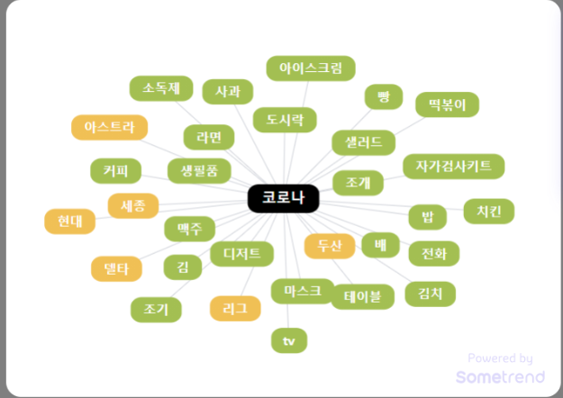
Page Title. 리뷰 토픽 분석
Group Title. 브랜드 분석
Description.
‹#›
Summary. 중요도:상
#01 - 리뷰 토픽 빈도 분석 #02 - 리뷰 토픽 연관어 분석
1 | 토픽 분석을 통해 도출된 토픽 5개를 빈도를 기준으로 시각화 - 방사형 그래프 - 빈도가 높으면 영역이 크도록 시각화 - 좌측 : 자사 브랜드, 우측 : SPA 평균 - 카테고리 상위까지만 설정 가능 - 기간은 1개월 기준으로 화면 제공
2 | 토픽 분석을 통해 도출된 토픽 5개의 연관어를 시각화 - 다이어그램 - 위쪽 : 자사 브랜드, 아래쪽 : SPA 평균 - 카테고리 상위까지만 설정 가능 - 기간은 1개월 기준으로 화면 제공 - 중복 선택 불가
INSIGHTS
1개월
카테고리 > 상위 > 하위
사용자 프로필
리뷰 토픽 분석
1
리뷰 토픽 빈도 분석
카테고리 > 상위
월별
브랜드 분석
내 브랜드 토픽 방사형 차트
SPA 업종 토픽 방사형 차트
메인 리포트
리뷰량 분석
리뷰 감정 분석
리뷰 토픽 분석
상품 분석
1
리뷰 토픽 연관어 분석
카테고리>상위
월별
상품 성과 분석
내 브랜드 토픽별 단어 연관어
상품 상세 페이지
ㅁ
ㅁ
ㅁ
ㅁ
ㅁ
토픽 1
토픽 2
토픽 3
토픽 4
토픽 5
SPA 업종 토픽별 단어 연관어
무신사 홈페이지 이동하기
서비스 문의하기
다음페이지

Slide 13
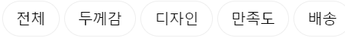
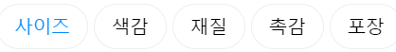
Page Title. 리뷰 토픽 분석
Group Title. 브랜드 분석
Description.
‹#›
Summary.
#01 - 토픽 별 후기
1 | -정해진 태그를 선택하면 그와 관련된 리뷰시각화
2 | 토픽 별로 구분하여 리뷰 원문 시각화 - 랭킹 차트 - 토픽의 경우, 체크 박스 형태로 선택 가능, 중복 불가능 - 좌측 : 자사 브랜드, 우측 : SPA 평균 - 카테고리 상위>하위 까지 설정 가능 - 기간은 한달
INSIGHTS
1개월
카테고리 > 상위 > 하위
사용자 프로필
1
요소선택 후기
카테고리>상위 > 하위
일별 / 주별 / 월별
브랜드 분석
내브랜드 요소별 후기
SPA 업종 요소별 후기
NO.
NO.
메인 리포트
1
2
3
4
1
2
3
4
리뷰량 분석
리뷰 감정 분석
리뷰 토픽 분석
상품 분석
2
토픽 별 후기
카테고리>상위 > 하위
일별 / 주별 / 월별
내 브랜드 감정 요소별 후기
SPA 업종 감정 요소별 후기
상품 성과 분석
내 브랜드 토픽 별 후기
SPA 업종 토픽 별 후기
상품 상세 페이지
NO.
리뷰
NO.
리뷰
ㅁ
ㅁ
ㅁ
ㅁ
ㅁ
1.
상품 너무 좋습니다~
1.
상품 너무 좋습니다~
토픽 1
토픽 2
토픽 3
토픽 4
토픽 5
2.
상품 너무 좋습니다~
2.
상품 너무 좋습니다~
3.
상품 너무 좋습니다~
3.
상품 너무 좋습니다~
4.
상품 너무 좋습니다~
4.
상품 너무 좋습니다~
5.
상품 너무 좋습니다~
5.
상품 너무 좋습니다~
분석 결과는 만족스러우셧나요?
☆☆☆☆☆
회원님의 소중한 의견은 인사이트를 만드는데 큰 도움이 됩니다.
제출
무신사 홈페이지 이동하기
서비스 문의하기

Slide 14
상품 분석 페이지

Slide 15
Page Title. 상품 성과 분석
Group Title. 상품 분석
Description.
‹#›
Summary.
#01 - 카테고리별 좋아요 , 랭킹 #02 - 카테고리 별 평점, 랭킹 #03 - 카테고리별 조회, 연령 및 성별 #04 - 카테고리별 구매, 연령 및 성별
1 | 좌측 : 카테고리별 평균 좋아요 우측 : 카테고리별 ‘좋아요’ 기준 상위 5개 상품 리스트 나열 - 카테고리 상위>하위 까지 설정 가능 - 기간은 전체 기간
2 | 좌측 : 카테고리별 평균 평점 우측 : 카테고리별 ‘평점’ 기준 상위 5개 상품 리스트 나열 - 카테고리 상위>하위 까지 설정 가능 - 기간은 전체 기간
3 | 좌측 : 카테고리별 평균 조회 수 우측 : 카테고리별 평균 연령대 및 성별 그래프 - 카테고리 상위>하위 까지 설정 가능 - 기간은 전체 기간
4 | 좌측 : 카테고리별 평균 구매 수 우측 : 카테고리별 평균 연령대 및 성별 그래프 - 카테고리 상위>하위 까지 설정 가능 - 기간은 전체 기간
INSIGHTS
카테고리 > 상위 > 하위
사용자 프로필
상품 성과 분석
1
카테고리 별 좋아요
카테고리 별 좋아요 기준 랭킹
브랜드 분석
카테고리>상위 > 하위
전체 기간
카테고리>상위 > 하위
전체 기간
카테고리별
평균 좋아요
카테고리 별 상위 5개
상품 리스트
메인 리포트
리뷰량 분석
2
리뷰 감정 분석
카테고리 별 평점
카테고리 별 평점 기준 랭킹
리뷰 토픽 분석
카테고리>상위 > 하위
전체 기간
카테고리>상위 > 하위
전체 기간
카테고리별
평균 평점
카테고리 별 상위 5개
상품 리스트
상품 분석
3
상품 성과 분석
카테고리 별 조회수
카테고리 별 조회
연령대 & 성별
카테고리>상위 > 하위
전체 기간
상품 상세 페이지
카테고리>상위 > 하위
전체 기간
카테고리별
평균 조회수
성별
■남자
75%
□여자
25%
10대
20대
30대
40대
50대
60대 이상
4
카테고리 별 구매수
카테고리 별 구매
연령대 & 성별
카테고리>상위 > 하위
전체 기간
카테고리>상위 > 하위
전체 기간
성별
카테고리별
평균 조회수
■남자
75%
□여자
25%
10대
20대
30대
40대
50대
무신사 홈페이지 이동하기
60대 이상
서비스 문의하기
다음페이지

Slide 16
Page Title. 상품 성과 분석
Group Title. 상품 분석
Description.
‹#›
Summary.
#01 - 카테고리 조회 기준 상품 랭킹 #02 - 카테고리 별 구매 후기
1 | 좌측 : 카테고리별 ‘조회’ 기준 상위 5개 상품 리스트 나열 우측 : 카테고리별 ‘구매’ 기준 상위 5개 상품 리스트 나열 - 카테고리 상위>하위 까지 설정 가능 - 기간은 전체 기간
2 | 상품 단위로 수집된 구매후기(사이즈 / 밝기 / 색감 / 두께감) - 각각의 항목별로 3단계로 나뉘어져 1, 0, -1로 점수를 계산 - 평균을 계산할 때는 구매수로 가중치 두어 평균 계산 - 방사형 그래프 - 카테고리 상위 까지만 설정 가능 - 기간은 전체기간, 월별로 화면 제공
INSIGHTS
카테고리 > 상위 > 하위
1개월
사용자 프로필
1
카테고리 조회 기준 랭킹
카테고리 별 구매 기준 랭킹
카테고리>상위 > 하위
전체 기간
카테고리>상위 > 하위
전체 기간
브랜드 분석
카테고리 별 상위 5개 상품 리스트
카테고리 별 상위 5개
상품 리스트
메인 리포트
2
리뷰량 분석
카테고리 별 구매 후기
리뷰태그
월별
리뷰 감정 분석
리뷰 토픽 분석
상품 분석
사이즈
작아요
보통이에요
커요
상품 성과 분석
상품 상세 페이지
분석 결과는 만족스러우셧나요?
☆☆☆☆☆
회원님의 소중한 의견은 인사이트를 만드는데 큰 도움이 됩니다.
제출
무신사 홈페이지 이동하기
서비스 문의하기

Slide 17
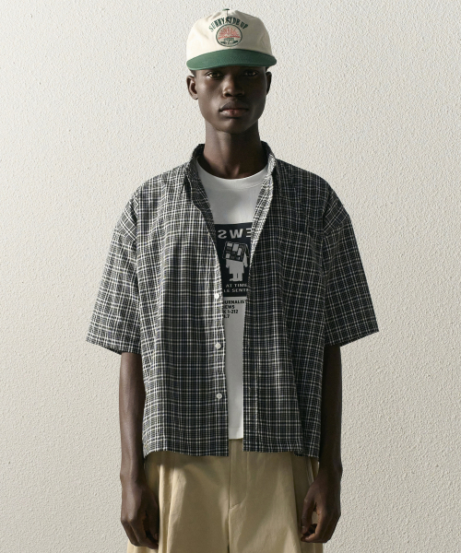
Page Title. 사용자_마이 페이지
Group Title. Main
Description.
‹#›
Summary.
#01 - 상품 정보 #02 - 상품 조회수, 연령 및 성별 #03 - 상품 구매수 , 연령 및 성별
1 | 상품에 대한 기본적인 정보 나열
2 | 좌측 : 1개 상품의 조회 수 우측 : 1개 상품의 평균 연령대 및 성별 그래프 - 기간은 전체 기간
3 | 좌측 : 1개 상품의 구매 수 우측 : 1개 상품의 평균 연령대 및 성별 그래프 - 기간은 전체 기간
INSIGHTS
사용자 프로필
상품 상세 페이지
1
상품 상위 카테고리 > 하위 카테고리
브랜드 분석
상품명
상품 이름
메인 리포트
상품 좋아요 수
좋아요 수
리뷰량 분석
상품 평점
평점
리뷰 감정 분석
상품 출고 정보
출고 정보
리뷰 토픽 분석
상품 가격
가격
상품 분석
상품 인기 연령대
인기 연령대 / 성별
상품 성과 분석
2
상품 상세 페이지
상품 조회수
상품 조회 연령대 & 성별
전체 기간
전체 기간
상품 조회수
성별
■남자
75%
□여자
10대
20대
30대
40대
50대
25%
3
60대 이상
상품 구매수
상품 구매 연령대 & 성별
전체 기간
전체 기간
상품 구매수
성별
■남자
75%
□여자
무신사 홈페이지 이동하기
10대
20대
30대
40대
50대
25%
60대 이상
서비스 문의하기

Slide 18
Page Title. 사용자_마이 페이지
Group Title. Main
Description.
‹#›
Summary.
#01 - #02 - #03 -
1 | 상품 1개의 일/주/월별 리뷰수 시각화 - 꺾은선 그래프 - 기간은 전체기간
2 | 1) 1개 상품 리뷰 성별 비율 파이 차트 2) 1개 상품 리뷰 키 별 막대 그래프 3) 1개 상품 리뷰 몸무게 별 막대 차트 - 기간은 전체기간
3 | 1개 상품에서 감정 분석을 통해 도출된 리뷰 감정요소 5개를 빈도를 기준으로 시각화 - 방사형 그래프 - 빈도가 높으면 영역이 크도록 시각화 - 기간은 전체기간, 월별로 화면 제공
4 | 1개 상품에서 감정 요소별로 선택을 하여 긍부정 빈도를 기준으로 시각화 - 파이 차트 - 기간은 전체 기간 - 중복 선택 불가
INSIGHTS
사용자 프로필
1
상품 리뷰량 빈도
전체 기간
브랜드 분석
자사 브랜드 vs SPA 업종 브랜드 빈도 꺽은선 그래프
메인 리포트
■ 자사 브랜드
리뷰량 분석
2
리뷰 감정 분석
리뷰 토픽 분석
리뷰 키 / 몸무게 / 성별 분석
전체 기간
상품 분석
상품 리뷰 성별 파이 차트
상품 리뷰 키 별 막대 차트
상품 리뷰 몸무게 별 막대 차트
상품 성과 분석
성별
■남자
75%
상품 상세 페이지
□여자
25%
140
이하
140~
150
150~
160
160~
170
170~
180
60~
70
180
이상
50kg
이하
50~
60
70~
80
80~
90
100kg
이상
3
4
리뷰 감정 긍/부정 분석
카테고리>상위 > 하위
일별 / 주별 / 월별
상품 감정 요소별 방사형 그래프
상품 감정 요소별 긍/부정 파이차트
ㅁ
ㅁ
ㅁ
ㅁ
ㅁ
감정 요소 1
감정 요소 2
감정 요소 3
감정 요소 4
감정 요소 5
분석 결과는 만족스러우셧나요?
☆☆☆☆☆
무신사 홈페이지 이동하기
서비스 문의하기
회원님의 소중한 의견은 인사이트를 만드는데 큰 도움이 됩니다.
제출

